Slide 1
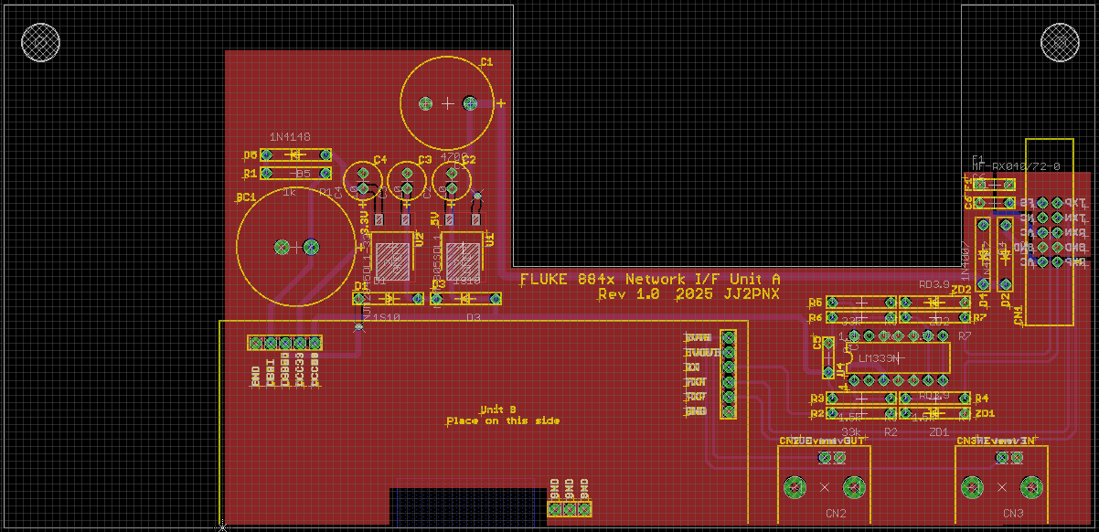
UNIT A
4700
1N4148
1k
10
10
10
0.4A
0.1
1F
1N4007
3V3
5V
1N4007
1S4
1S4
33k
RD3.9
1.5k
1.5k
0.1
1.5k
1.5k
33k
RD3.9

Slide 2
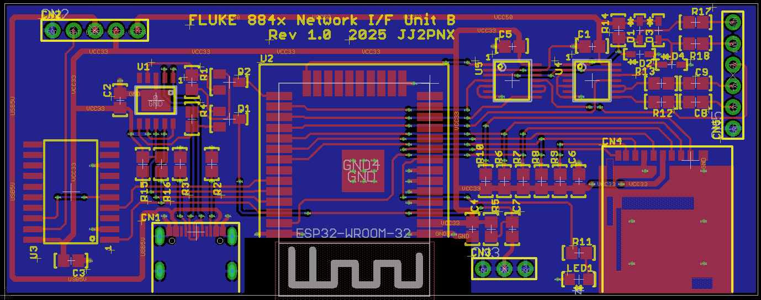
UNIT B
10k
1K
0.1
0.1
1K
10k
LCX
14
ACT
14
470
0.01
0.1
CH
340
470
0.01
10k
3.3k
3.3k
5.1k
5.1k
10k
10k
10k
10k
10k
0.1
0.1
10k
0.1
0.1
470
CAP
0.1u x 7 0.01u x 2
Res
470 x3 1k x2 3.3k x2 5.1k x2 10k x9
0.1
470
0.01
1K
3.3k
5.1k
10k

